Slide 1
AI 주식시세 예측 알고리즘 개발 화면설계서
WDF-AI-PJT01 ZOOZOO총회

Slide 2
서비스명 | 화면설계서 개정이력
No. | 버전 | 작업일 | 작업구분¹⁾ | 작업내용²⁾ | 페이지 | 작성자 | 검토자 | 승인자
1 | V1.00 | 2021.08.19(목) | 신규 | 메뉴 | 전체 | 김태연
2 | V1.00 | 2021.08.19(목) | 추가 | 메인 화면 | 전체 | 김태연
3 | V1.00 | 2021.08.19(목) | 추가 | 서브 화면 접수기능 화면설계 추가 | 전체 | 김태연
4 | V1.00 | 2021.08.19(목) | 추가 | 배너 디자인 | 전체 | 김태연

Slide 3
서비스명 | 메뉴구성도
OMM-0 Main
0.1 LOG IN/OUT 0.1.1 아이디/비밀번호 찾기 0.1.2 회원가입
OMM-1 홈
1.1 서비스 소개
OMM-2 투자성향 진단
2.1 시작하기 2.1.1 수치 조절형 문항 2.1.2 선택형 문항 2.1.3 서술형 문항
2.2 결과보기 2.2.1 결과 슬롯
OMM-3 나의 종목추천
3.1 결과 슬롯 3.1.1 종목 상세 그래프 3.1.2 종목 분석 리포트
3.2 결과보기 3.2.1 결과 슬롯
OMM-4 MY PAGE
4.1 프로필 편집 4.1.1 회원정보 편집
4.2 슬롯보관함 4.2.1 결과 슬롯
4.3 로그아웃

Slide 4
비기능 요구사항
No. | 요구사항ID | 요구사항명 | 요구사항 설명
1 | SWCAMP-REQ-001 | 지원 대상 OS | ① 1차 : PC ② 2차 : 구글 안드로이드 OS 내장 스마트폰 및 태블릿 PC
2 | SWCAMP-REQ-003 | 홈 | ① 메뉴탭 색깔 진하게 바꾸기 ② 이용가이드 상하 스크롤 ③ 처음 어플을 대하는 사람들에게 자세한 소개 및 서비스 소개
3 | SWCAMP-REQ-007 | 마이페이지 | ① 프로필편집 ② 슬롯보관함 ③ 로그아웃
4
5
6
7
8
9
10

Slide 5
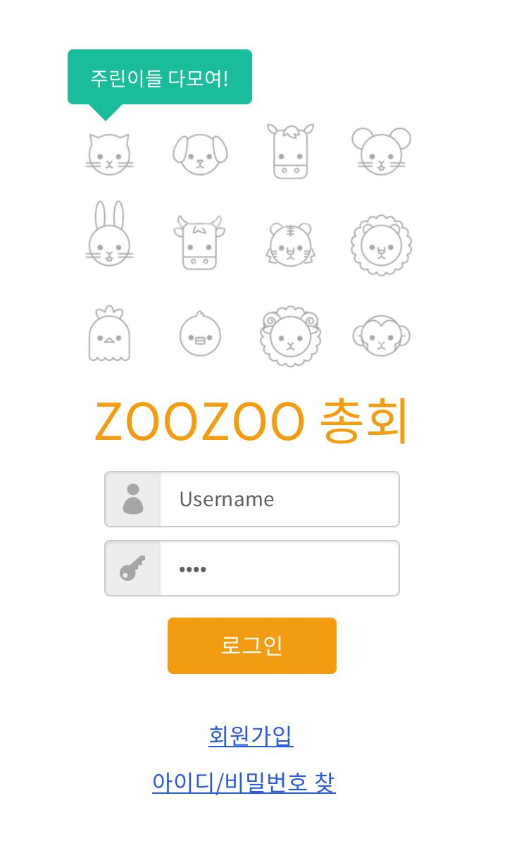
OMN-0
Main
REQ-002
2021.08.19(목)
김태연
OMN-0.1
2021.08.19(목)
김태연
화면 설명
❶ 로그인 정보 입력창
- 아이디, 비밀번호 입력
❷ 로그인
- 회원 DB에 해당 내용이 있을 경우 : OMN-1.1 화면으로 이동
❸ 회원가입
- OMN-0.1.2 화면으로 이동
❹ 아이디/비밀번호찾기
- OMN-0.1.1 화면으로 이동
❶ 로그인 정보 입력창
❷ 로그인
❸ 회원가입 화면 이동
❹ 아이디/비밀번호 찾기 화면 이동

Slide 6
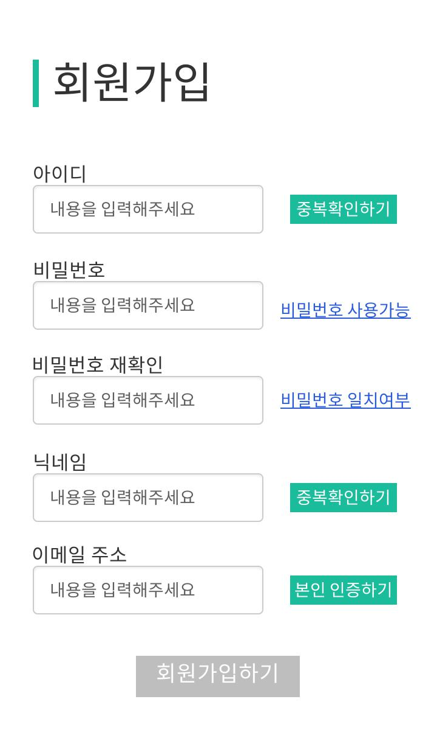
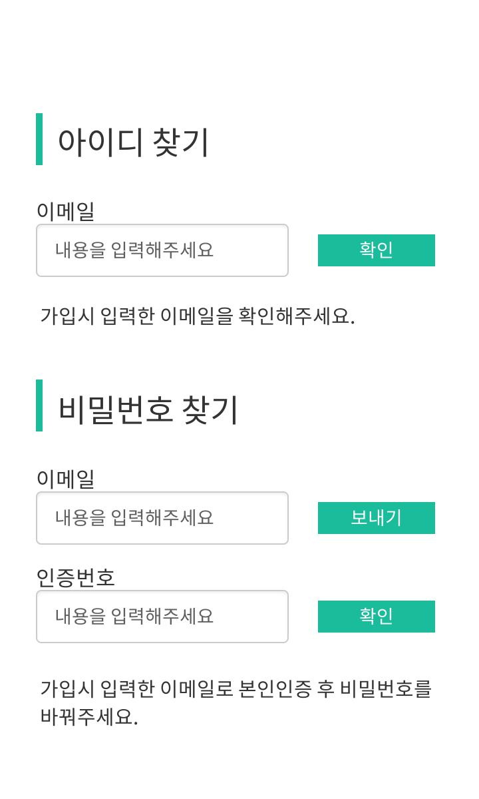
OMN-0
Main
REQ-002
2021.08.19(목)
김태연
OMN-0.1.1
2021.08.19(목)
김태연
화면 설명
❶ 이메일 확인
- 입력한 이메일이 회원 DB에 입력되어 있는지 확인
❷ 비밀번호 찾기 메일 발송
- 회원DB에 입력된 이메일로 인증번호를 발송
❸ 인증번호 입력
- 이메일에 기재된 인증번호 일치 시 랜덤 비밀번호 발급
❶ 이메일 확인
❷ 비밀번호 찾기 메일 발송
❸ 인증번호 입력

Slide 7
OMN-0
Main
REQ-002
2021.08.19(목)
김태연
OMN-0.1.2
2021.08.19(목)
김태연
화면 설명
❶ 아이디 중복 확인
- 입력한 아이디가 회원 DB에 입력되어 있는지 확인
❷ 비밀번호 확인
- 사용가능한 비밀번호 여부 확인
- 입력 비밀번호가 일치 여부 확인
❸ 닉네임 중복 확인
- 회원 DB와 비교하여 닉네임 중복 여부 확인
❹ 이메일 인증
- 입력한 이메일이 회원 DB에 입력되어 있는지 확인
❶ 아이디 중복 확인
❷ 비밀번호 확인
❸ 닉네임 중복 확인
❹ 이메일 인증

Slide 8
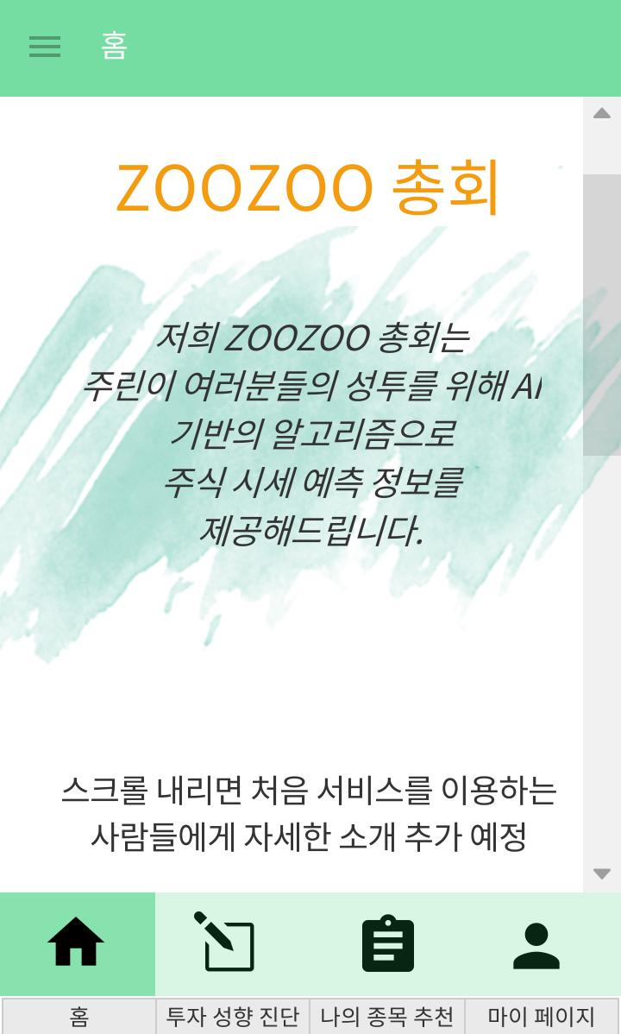
OMN-1
홈
REQ-003
2021.08.19(목)
김태연
OMN-1.1
2021.08.19(목)
김태연
화면 설명
❶ 메뉴버튼
- 홈 : OMN-1.1 / 투자 성향 진단 : OMN-2.1 / 나의 종목 추천 : OMN-3.1 / 마이 페이지 : OMN-4.1 화면으로 이동
- 현재 위치한 페이지는 진한 색상으로 표시
❷ 서비스 소개
- 화면을 길게 만들어서 스크롤하면 아래에 서비스 설명 배치
❷ 서비스 소개
❶ 메뉴버튼

Slide 9
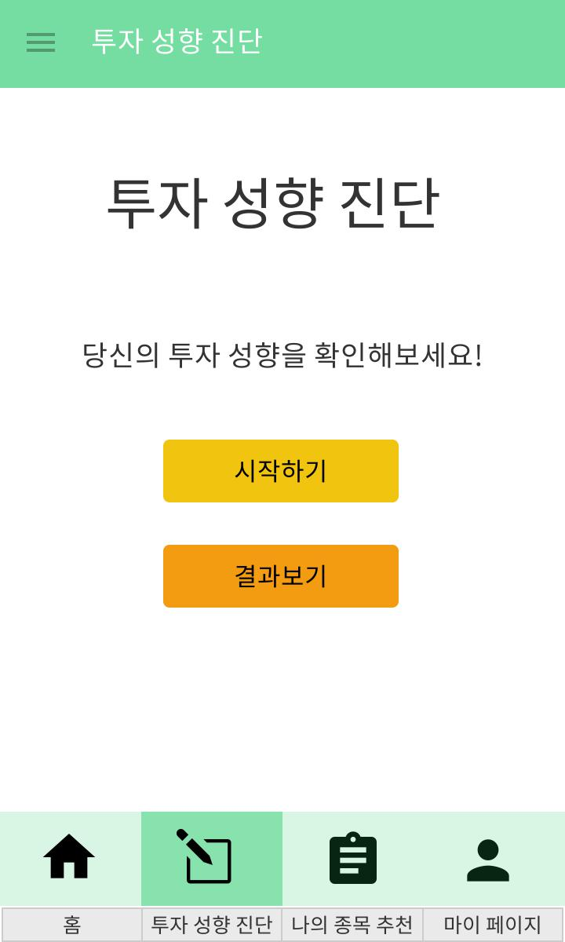
OMN-2
투자성향 진단
REQ-004
2021.08.19(목)
김태연
OMN-2.1
2021.08.19(목)
김태연
화면 설명
❶ 메뉴버튼
- 홈 : OMN-1.1 / 투자 성향 진단 : OMN-2.1 / 나의 종목 추천 : OMN-3.1 / 마이 페이지 : OMN-4.1 화면으로 이동
- 현재 위치한 페이지는 진한 색상으로 표시
❷ 투자성향진단 시작하기
- 투자성향진단 문항(OMN-2.1.1, OMN-2.1.2, OMN-2.1.3)으로 연결
❸ 투자성향진단 결과보기
- OMN-2.2 화면으로 이동
❷ 투자성향진단 시작하기
❸ 투자성향진단 결과보기
❶ 메뉴버튼

Slide 10
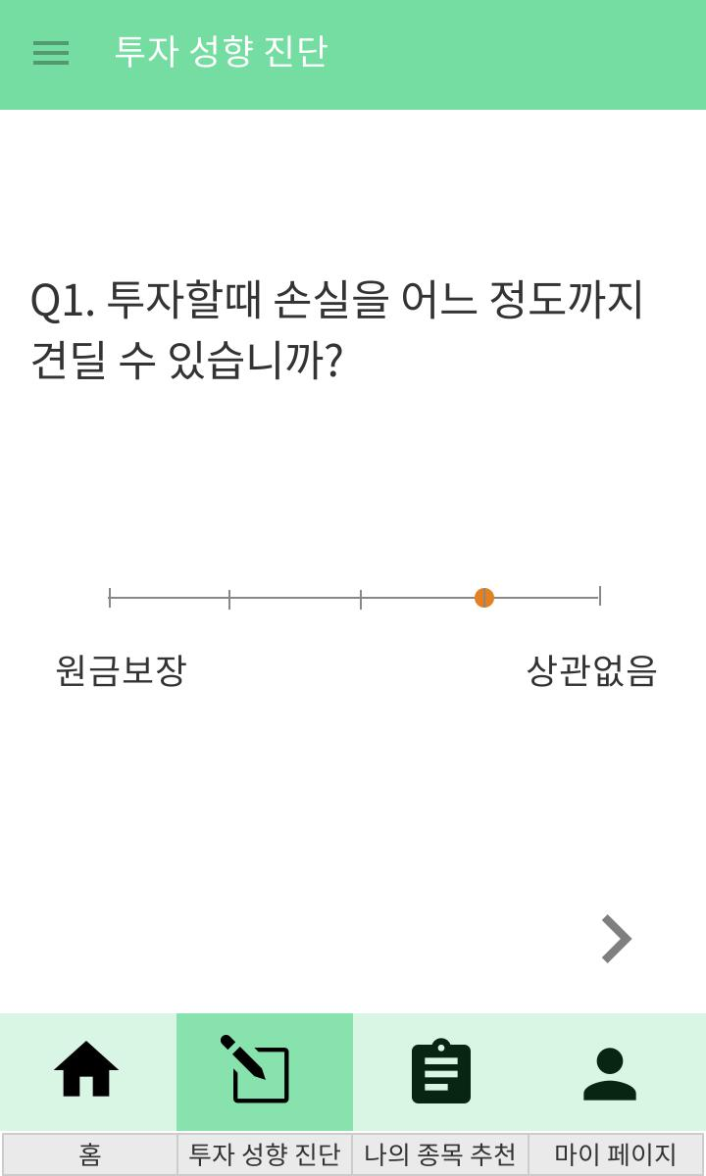
OMN-2
투자성향 진단
REQ-004
2021.08.19(목)
김태연
OMN-2.1.1
2021.08.19(목)
김태연
화면 설명
❶ 메뉴버튼
- 홈 : OMN-1.1 / 투자 성향 진단 : OMN-2.1 / 나의 종목 추천 : OMN-3.1 / 마이 페이지 : OMN-4.1 화면으로 이동
- 현재 위치한 페이지는 진한 색상으로 표시
❷ 수치 조절형
- 수치를 조절하는 형식으로 답을 할 수 있도록 설정
❸ 화면전환 인터페이스
- 좌/우로 화면을 전환할 수 있는 키를 삽입하여 이전 문항, 다음 문항으로 이동할 수 있도록 설정
❷ 수치 조절형
❸ 화면전환 인터페이스(이전,다음)
❶ 메뉴버튼

Slide 11
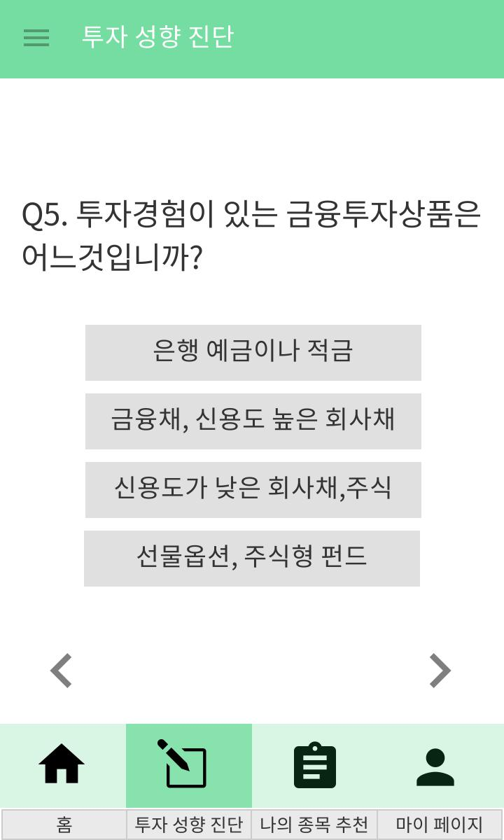
OMN-2
투자성향 진단
REQ-004
2021.08.19(목)
김태연
OMN-2.1.2
2021.08.19(목)
김태연
화면 설명
❶ 메뉴버튼
- 홈 : OMN-1.1 / 투자 성향 진단 : OMN-2.1 / 나의 종목 추천 : OMN-3.1 / 마이 페이지 : OMN-4.1 화면으로 이동
- 현재 위치한 페이지는 진한 색상으로 표시
❷ 선택형
- 원하는 항목을 선택하는 형식으로 답을 할 수 있도록 설정
❸ 화면전환 인터페이스
- 좌/우로 화면을 전환할 수 있는 키를 삽입하여 이전 문항, 다음 문항으로 이동할 수 있도록 설정
❷ 선택형
❸ 좌/우 화면전환 인터페이스(이전,다음)
❶ 메뉴버튼

Slide 12
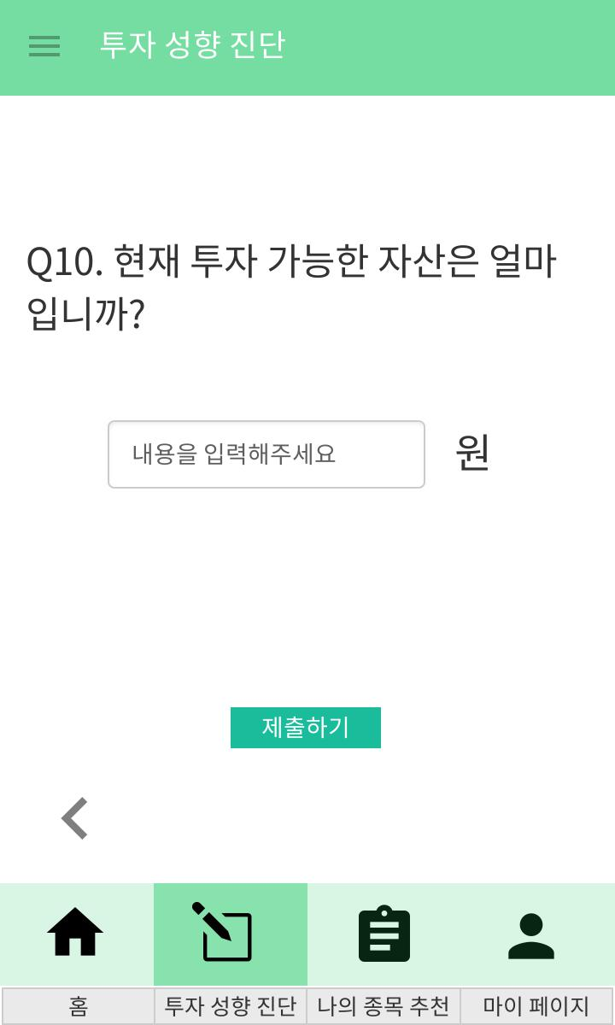
OMN-2
투자성향 진단
REQ-004
2021.08.19(목)
김태연
OMN-2.1.3
2021.08.19(목)
김태연
화면 설명
❶ 메뉴버튼
- 홈 : OMN-1.1 / 투자 성향 진단 : OMN-2.1 / 나의 종목 추천 : OMN-3.1 / 마이 페이지 : OMN-4.1 화면으로 이동
- 현재 위치한 페이지는 진한 색상으로 표시
❷ 서술형
- 숫자를 입력하는 형식으로 답을 할 수 있도록 설정
❸ 화면전환 인터페이스
- 좌/우로 화면을 전환할 수 있는 키를 삽입하여 이전 문항, 다음 문항으로 이동할 수 있도록 설정
❹ 결과보기 화면으로 이동
- OMN-2.2 화면으로 이동
❷ 서술형
❹ 결과보기 화면으로 이동
❸ 좌/우 화면전환 인터페이스(이전,다음)
❶ 메뉴버튼

Slide 13
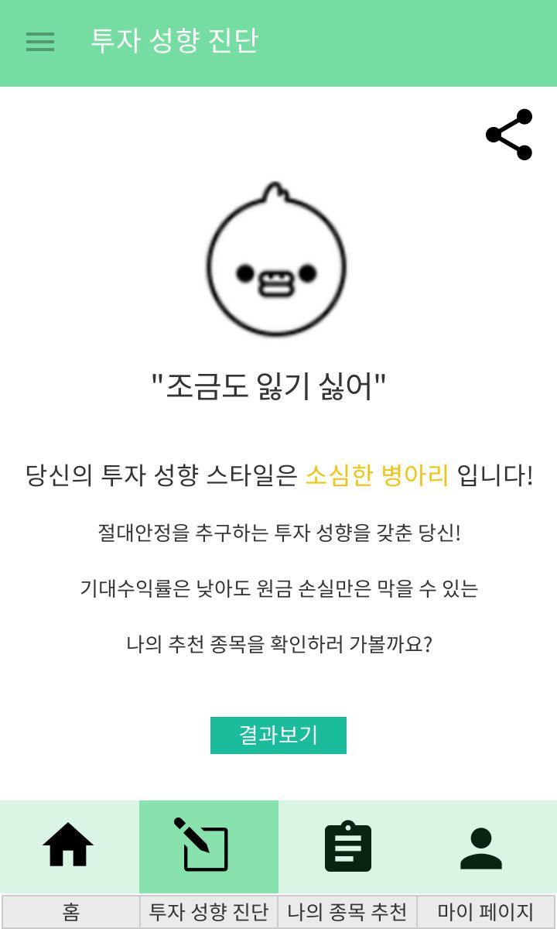
OMN-2
투자성향 진단
REQ-005
2021.08.19(목)
김태연
OMN-2.2.
2021.08.19(목)
김태연
화면 설명
❶ 메뉴버튼
- 홈 : OMN-1.1 / 투자 성향 진단 : OMN-2.1 / 나의 종목 추천 : OMN-3.1 / 마이 페이지 : OMN-4.1 화면으로 이동
- 현재 위치한 페이지는 진한 색상으로 표시
❷ 투자 성향 단계 결과 화면
- 투자 성향 단계를 5단계로 표현
❸ 결과보기
- OMN-2.2.1 화면으로 이동
❷ 투자 성향 단계를 5단계로 표현
❸ 결과슬롯에 저장
❶ 메뉴버튼

Slide 14
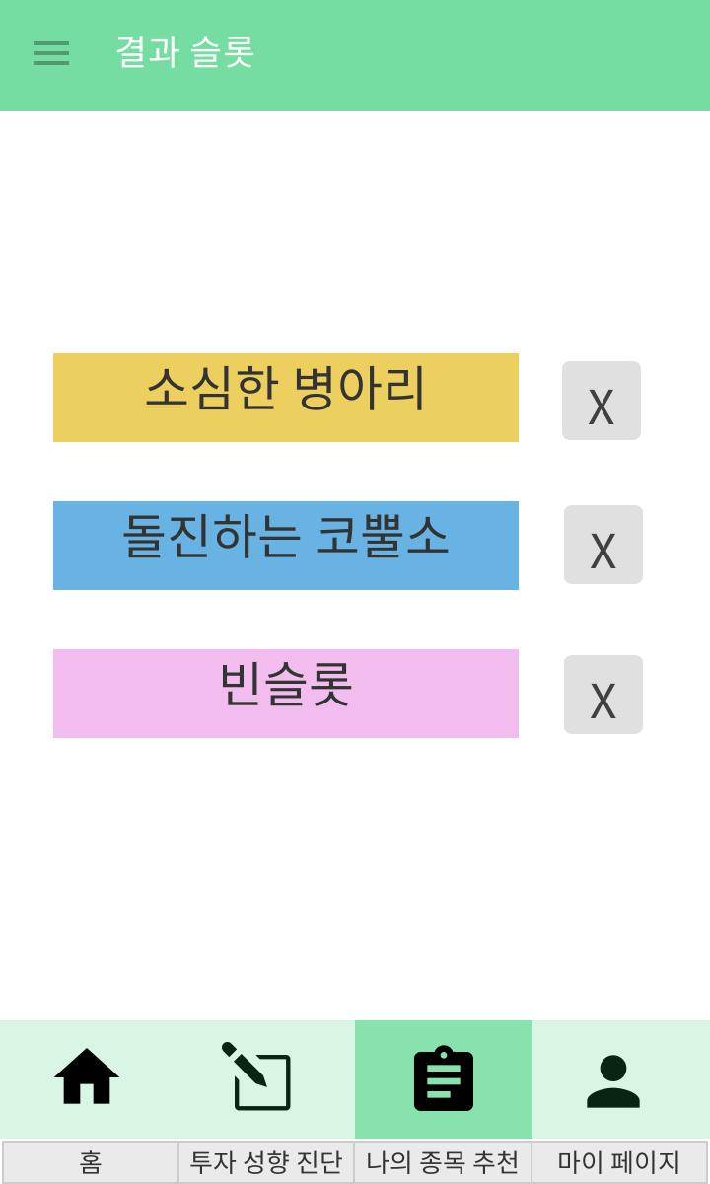
OMN-2
투자성향 진단
REQ-005
2021.08.19(목)
김태연
OMN-2.2.1
2021.08.19(목)
김태연
화면 설명
❶ 메뉴버튼
- 홈 : OMN-1.1 / 투자 성향 진단 : OMN-2.1 / 나의 종목 추천 : OMN-3.1 / 마이 페이지 : OMN-4.1 화면으로 이동
- 현재 위치한 페이지는 진한 색상으로 표시
❷ 결과 기록
- 결과슬롯 3칸 중에서 상위부터 투자 성향 결과를 기록
❸ 결과슬롯 삭제
- 삭제를 원하는 결과는 오른쪽의 X 버튼으로 삭제 가능
❹ 빈 슬롯
- 결과가 기록되기 위해 비어진 슬롯
❺ 결과 기록이 있는 슬롯
- 해당 슬롯을 선택시 투자성향 설명 페이지로 연계
❷ 결과 기록
❸ 결과슬롯 삭제
❹ 빈 슬롯
❺ 결과 기록이 있는 슬롯
❶ 메뉴버튼

Slide 15
OMN-3
나의 종목 추천
REQ-006
2021.08.19(목)
김태연
OMN-3.1
2021.08.19(목)
김태연
화면 설명
❶ 메뉴버튼
- 홈 : OMN-1.1 / 투자 성향 진단 : OMN-2.1 / 나의 종목 추천 : OMN-3.1 / 마이 페이지 : OMN-4.1 화면으로 이동
- 현재 위치한 페이지는 진한 색상으로 표시
❷ 결과 기록
- 결과슬롯 3칸 중에서 상위부터 투자 성향 결과를 기록
❸ 결과슬롯 삭제
- 삭제를 원하는 결과는 오른쪽의 X 버튼으로 삭제 가능
❹ 빈 슬롯
- 결과가 기록되기 위해 비어진 슬롯
❷ 결과 기록
❸ 결과슬롯 삭제
❹ 빈 슬롯
❶ 메뉴버튼

Slide 16
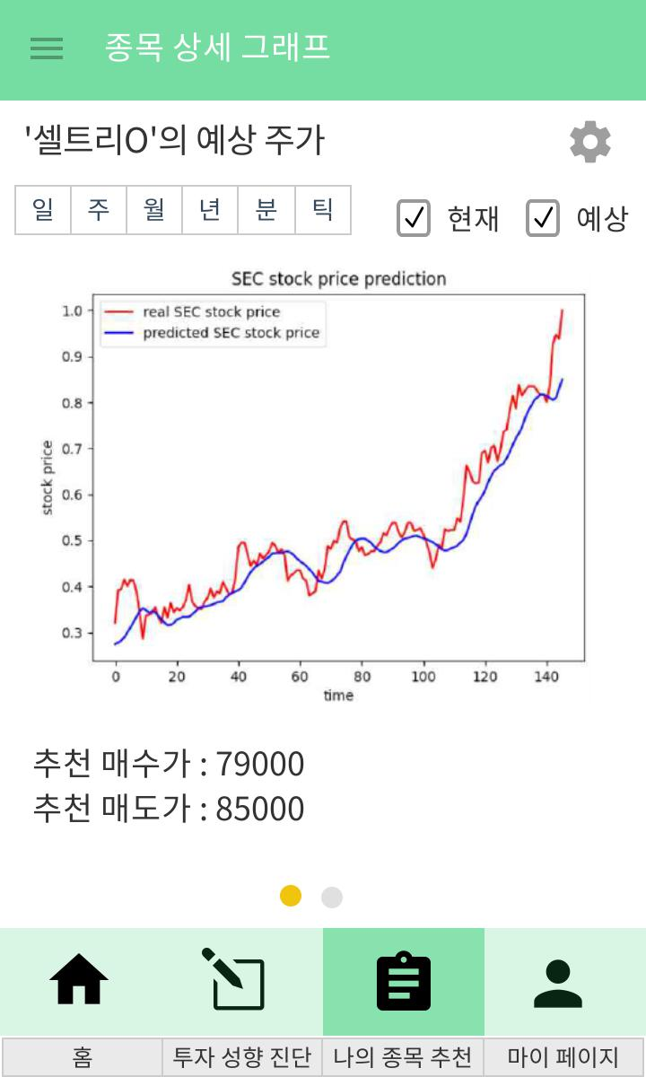
OMN-3
나의 종목 추천
REQ-006
2021.08.19(목)
김태연
OMN-3.1.1
2021.08.19(목)
김태연
화면 설명
❶ 메뉴버튼
- 홈 : OMN-1.1 / 투자 성향 진단 : OMN-2.1 / 나의 종목 추천 : OMN-3.1 / 마이 페이지 : OMN-4.1 화면으로 이동
- 현재 위치한 페이지는 진한 색상으로 표시
❷ 설정 아이콘
- 슬롯을 변경 가능, OMN-3.2.1 화면으로 이동
❸ 주기 선택
- 그래프의 주기를 일 / 주 / 월 / 년 / 분 / 틱 단위로 설정 가능
❹ 예상 주가 / 현재 주가 선택
- 예상 주가 / 현재 주가를 사용자의 선택에 따라 나타날 수 있게 설정 가능
❺ 추천 매수가 / 매도가
- 추천 매수가와 매도가를 안내
❻ 스와이프하여 이동
- 스와이프 하여 OMN-3.1.2 종목 분석 리포트 화면으로 이동
❷ 설정 아이콘
❸ 주기 선택
❹ 예상 주가 / 현재 주가 선택
❺ 추천 매수가/매도가
❻ 스와이프하여 이동
❶ 메뉴버튼

Slide 17
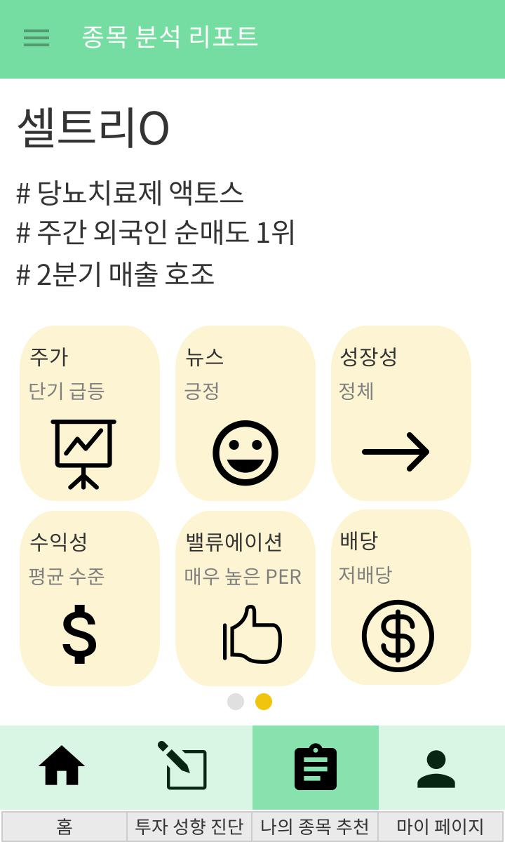
OMN-3
나의 종목 추천
REQ-006
2021.08.19(목)
김태연
OMN-3.1.2
2021.08.19(목)
김태연
화면 설명
❶ 메뉴버튼
- 홈 : OMN-1.1 / 투자 성향 진단 : OMN-2.1 / 나의 종목 추천 : OMN-3.1 / 마이 페이지 : OMN-4.1 화면으로 이동
- 현재 위치한 페이지는 진한 색상으로 표시
❷ 키워드
- 네이버 기사 키워드 중 상위 3개 단어 노출
❸ 분석 리포트 데이터
- 주가 : 키움증권 OPEN API+ / 뉴스 : 네이버 개발자 오픈 API 검색결과 컨텐츠 활용 / 성장성 : PEG, PSR / 수익성 : ROE / 밸류에이션 PER / 배당 정보 표시 : 현금배당수익률
❹ 스와이프하여 이동
- 스와이프 하여 OMN-3.1.1 종목 상세 그래프 화면으로 이동
❷ 키워드
❸ 분석 리포트 데이터
❹ 스와이프하여 이동
❶ 메뉴버튼

Slide 18
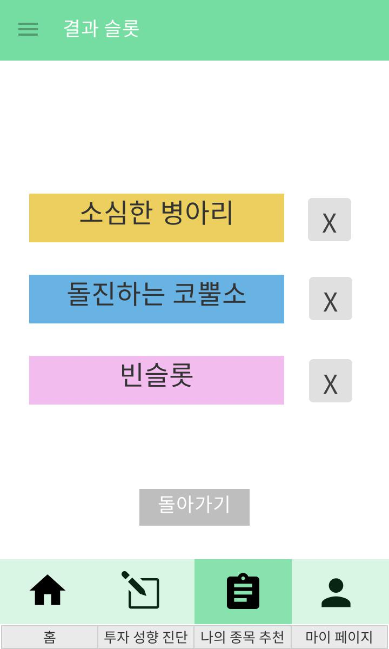
OMN-3
나의 종목 추천
REQ-006
2021.08.19(목)
김태연
OMN-3.2.1
2021.08.19(목)
김태연
화면 설명
❶ 메뉴버튼
- 홈 : OMN-1.1 / 투자 성향 진단 : OMN-2.1 / 나의 종목 추천 : OMN-3.1 / 마이 페이지 : OMN-4.1 화면으로 이동
- 현재 위치한 페이지는 진한 색상으로 표시
❷ 투자성향에 따른 종목추천
- 투자성향에 따라 다른 종목 추천 결과 보기
❸ 결과슬롯 삭제
- 삭제를 원하는 결과는 오른쪽의 X 버튼으로 삭제 가능
❹ 이전 화면으로 돌아가기
- 이전 화면으로 돌아가기
❷ 투자성향에 따른 종목 추천
❸ 결과슬롯 삭제 기능
❹ 이전 화면으로 돌아가기
❶ 메뉴버튼

Slide 19
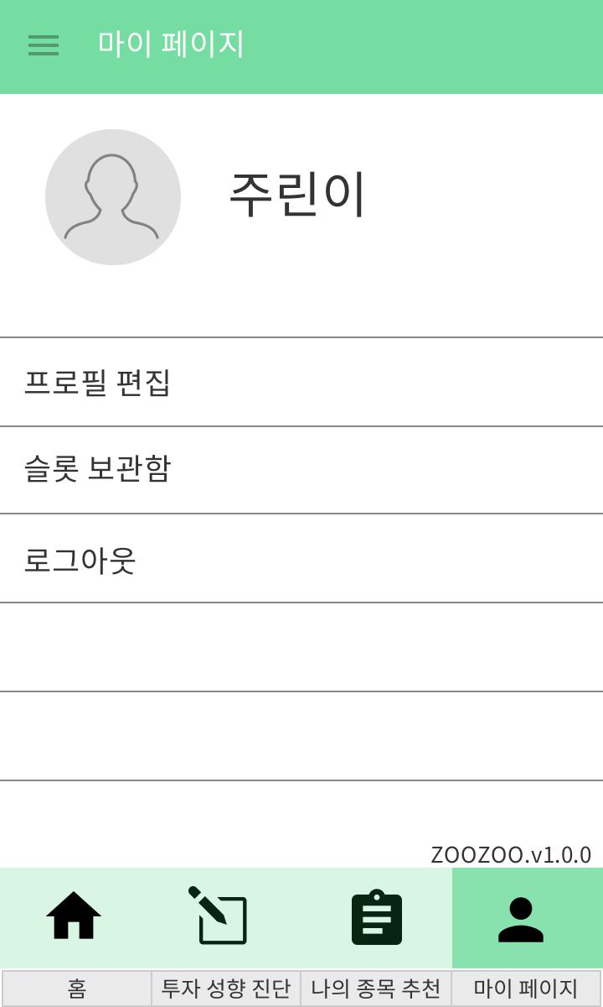
OMN-4
MY PAGE
REQ-007
2021.08.19(목)
김태연
OMN-4.1
2021.08.19(목)
김태연
화면 설명
❶ 메뉴버튼
- 홈 : OMN-1.1 / 투자 성향 진단 : OMN-2.1 / 나의 종목 추천 : OMN-3.1 / 마이 페이지 : OMN-4.1 화면으로 이동
- 현재 위치한 페이지는 진한 색상으로 표시
❷ 프로필 편집
- OMN-4.1.1 화면으로 이동
❸ 슬롯보관함으로 이동
- OMN-4.1.2 화면으로 이동
❹ 로그아웃 하기
- 로그아웃 하기
❷ 프로필 편집
❸ 슬롯보관함으로 이동
❹ 로그아웃 하기
❶ 메뉴버튼

Slide 20
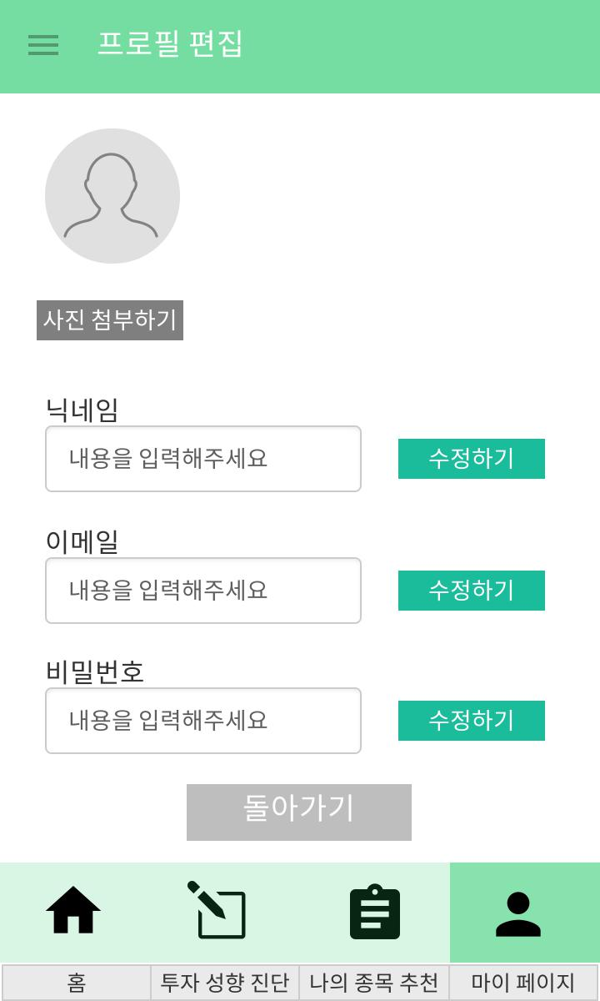
OMN-4
MY PAGE
REQ-008
2021.08.19(목)
김태연
OMN-4.1.1
2021.08.19(목)
김태연
화면 설명
❶ 메뉴버튼
- 홈 : OMN-1.1 / 투자 성향 진단 : OMN-2.1 / 나의 종목 추천 : OMN-3.1 / 마이 페이지 : OMN-4.1 화면으로 이동
- 현재 위치한 페이지는 진한 색상으로 표시
❷ 서비스 소개
- 화면을 길게 만들어서 스크롤하면 아래에 서비스 설명 배치
❷ 프로필 사진 편집
❸ 닉네임 수정하기
❹ 이메일 수정하기
❺ 비밀번호 수정하기
❻ 마이페이지 화면으로 돌아가기
❶ 메뉴버튼

Slide 21
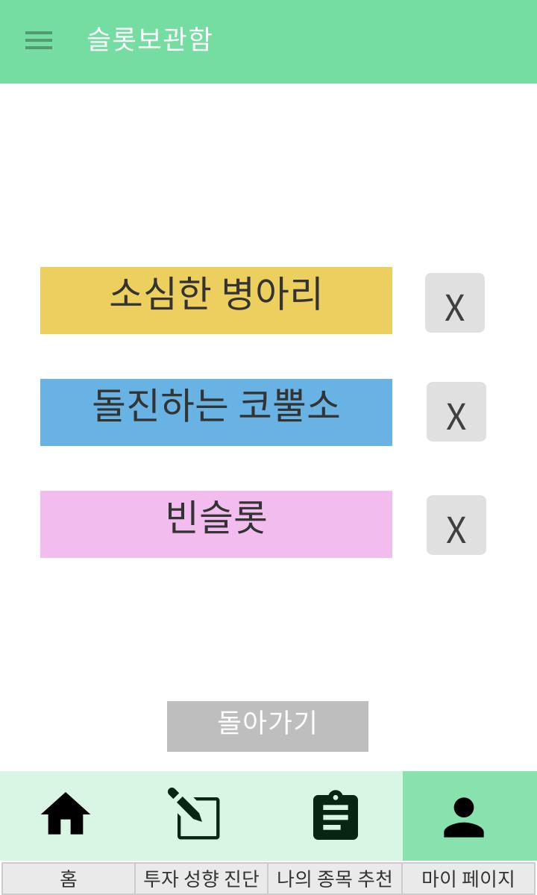
OMN-4
MY PAGE
REQ-009
2021.08.19(목)
김태연
OMN-4.2.1
2021.08.19(목)
김태연
화면 설명
❶ 메뉴버튼
- 홈 : OMN-1.1 / 투자 성향 진단 : OMN-2.1 / 나의 종목 추천 : OMN-3.1 / 마이 페이지 : OMN-4.1 화면으로 이동
- 현재 위치한 페이지는 진한 색상으로 표시
❷ 투자성향에 따른 종목추천
- 투자성향에 따라 다른 종목 추천 결과 보기
❸ 결과슬롯 삭제
- 삭제를 원하는 결과는 오른쪽의 X 버튼으로 삭제 가능
❹ 이전 화면으로 돌아가기
- OMN-4.1 화면으로 돌아가기
❷ 투자성향에 따른 종목추천
❸ 결과슬롯 삭제
❹ 이전 화면으로 돌아가기
❶ 메뉴버튼

Slide 22




OMN-0
Main
REQ-003
2021.08.20(금)
김태연
경로 뭐 써야할 지 모르겠어요
2021.08.19(목)
김태연
함께 하는 SW교육 체험,
SW창의캠프에서 경험하세요!
❶ Header
SW창의캠프 소개
프로그램&일정
접수&조회
학습자료
공지&이벤트
공지사항 이벤트
❷ GNB
공지&이벤트
도우미
이미지 슬라이드 1
❸ 롤링배너
공지사항
이벤트
[안내] 기초캠프 프로그램 및 일정 안내 - 서울권역
[06월] SW창의캠프 소식 공유하기1(~06.31)
[안내] 기초캠프 프로그램 및 일정 안내 - 서울권역
[07월] SW창의캠프 배너 달기2(~07.31)
❹ 게시판 미리보기
[안내] 기초캠프 프로그램 및 일정 안내 - 서울권역
[08월] 기초캠프, 참여후기 공모(~09.17)
[안내] 기초캠프 프로그램 및 일정 안내 - 서울권역
[09월] SW창의캠프 소식 공유하기2(~10.31)
2016 캠프 일정 안내
SW창의캠프 권역별 일정을 안내해드립니다
기초캠프 접수 시작
06.22(수) 2016 SW창의캠프 기초캠프 접수가 시작됩니다
이벤트 안내
SW창의캠프 소식 공유하기 이벤트 중입니다
강사 모집
대한민국 SW 인재 양성을 위한 교육 전문가 그룹에 가입하세요
❺ 고정배너
❻ 관련사이트 링크
개인정보취급방침 | 저작권정책 | 사이트맵 | 운영사무국 ☎ 070-8282-0229  help@swcamp.kr

Slide 23

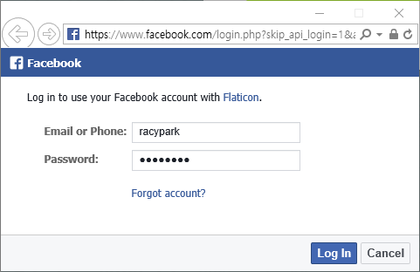
00. SW창의캠프 홈페이지 특정 기능 이용 시 SNS로그인 필요
로그인 필요 기능: 3 접수/ 5.2 참가후기/ 6.2 Q&A
❶ <네이버> 버튼 클릭: 네이버 로그인 창 호출
로그인 완료 후 [SWCAMP-SBD-009] 화면으로 이동
❷ <카카오톡> 버튼 클릭: 카카오톡 로그인 창 호출
로그인 완료 후 [SWCAMP-SBD-009] 화면으로 이동
❸ <facebook> 버튼 클릭: 페이스북 로그인 창 호출
로그인 완료 후 [SWCAMP-SBD-009] 화면으로 이동
※ 로그인 후, 해당 계정의 접수 정보 조회
접수 이력이 존재할 경우: [SWCAMP-SBD-014][ 접수 > 4단계: 접수 완료] 화면으로 이동
접수 이력이 없을 경우: [SWCAMP-SBD-009][접수 > 1단계: 기본정보 입력] 화면으로 이동
로그인
* 기초캠프 접수를 위해서는 반드시 학부모 계정으로 로그인이 필요합니다
❶
❷
❸
네이버
카카오톡
* 캠프 접수 시 참가 학생의 학부모 동의와 정보가 필요합니다!
* SW창의캠프 홈페이지에서는 캠프운영을 위한 개인정보 외에 별도의 개인정보 수집을 하지 않습니다.
❸-1

Slide 24




❶ 화면상단에 진행단계별 표시
❷ 기본정보 입력: 학생참가자 정보 일부 입력받음
이름: 텍스트박스/ 영문 입력 안 되도록/ Max Len: 24
성별: 라디오/ 옵션 2개 * 옵션: 남, 여
거주지역: 콤보/ 옵션 5개 * 옵션: ① 서울/ ② 경기/ ③ 강원·충청/ ④ 영남/ ⑤ 호남·제주
학교정보 > 학교급: 콤보/ 옵션 2개 * 옵션: ① 초등학교/ ② 중학교
학교정보 > 학년: 콤보/ 옵션 5개(학교급에 따라 표시 옵션 변경)
학교급 초등학교 선택 시: 5학년/ 6학년
학교급 중학교 선택 시: 1학년/ 2학년/ 3학년
❸ <다음> 버튼 클릭
접수자 DB에 해당 내용이 있을 경우:
접수자 DB에 해당 내용이 없을 경우: [SWCAMP-SBD-010] 화면으로 이동
기초캠프 접수 시작! 함께 하는 SW교육 체험, 여기로 모이세요!
기초캠프 접수
❶
1
2
3
4
기본정보 입력
사전진단
캠프 접수
접수 완료
SW창의캠프는 초등 5학년부터 중등 3학년까지 참여 가능합니다
* 학생 참가자 정보를 정확히 입력해주세요!
* 입력한 정보가 실제와 다를 경우, 캠프 참가자 확정이 취소될 수 있습니다.
❷
이름*
홍길동
남 여
성별*
거주지역*
서울
학교 정보*
초등학교
5학년
❸
다음

